Slide 1
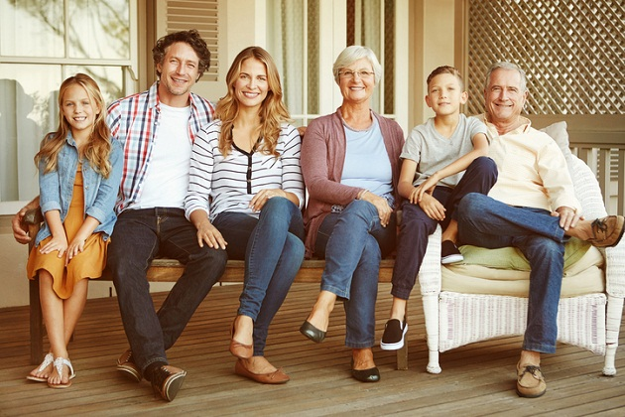
Viacgeneračné spolunažívanie

Slide 2
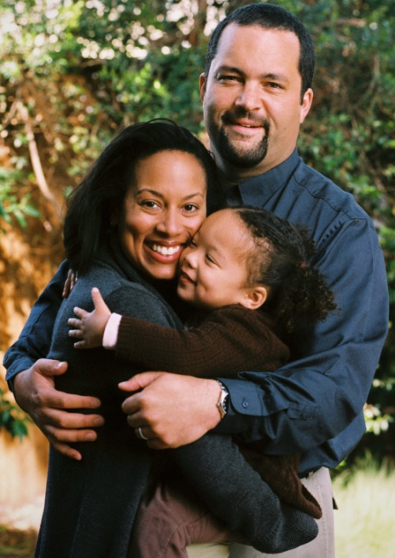
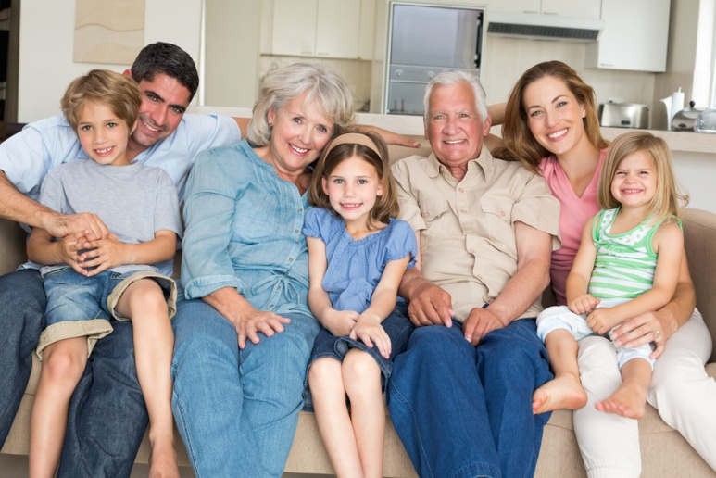
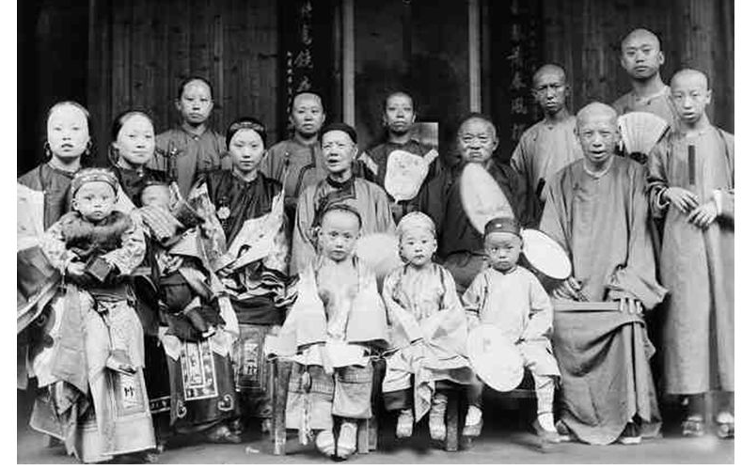
Typy rodín v súčasnosti:
1. Nukleárna rodina (otec – matka– dieťa)
2. Dvojgeneračná (rodičia a starí rodičia)
3. Viacgeneračná (rodičia, starí rodičia a prastarí rodičia)

Slide 3
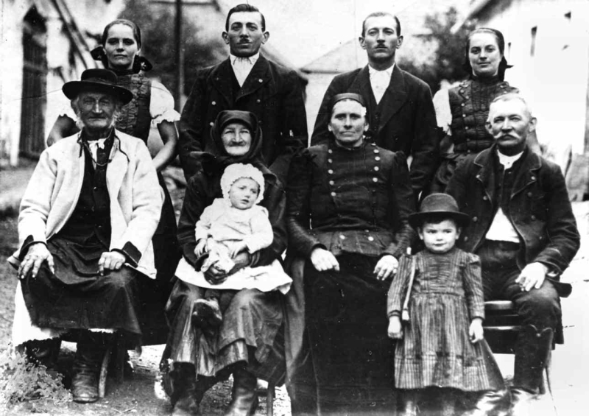
V dávnej minulosti na Slovensku žili širšie rodiny v jednom príbytku.
Takéto spolunažívanie ich učilo vzájomnej úcte, rešpektovaniu a tolerancii.

Slide 4

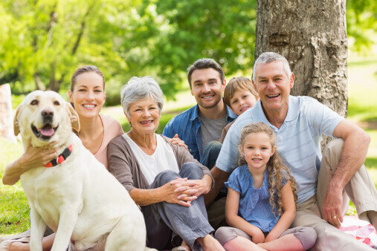
V súčasnosti sa opäť vraciame (aspoň prechodne) k bývaniu trojgeneračnej rodiny - deti, rodičia, starí rodičia - v jednom byte.

Slide 5
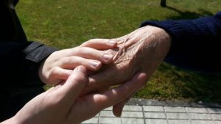

Úcta, rešpekt a ochota dodržiavať pravidlá spolunažívania sú podmienkou fungovania života vo viacgeneračných rodinách.
Osobitnú pozornosť detí a vnúčat si zaslúžia starí rodičia. Naučme sa chápať a rešpektovať ich potreby, odmenou nám bude ich láska a vďačnosť.

Slide 6
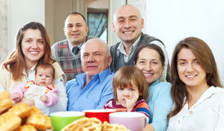
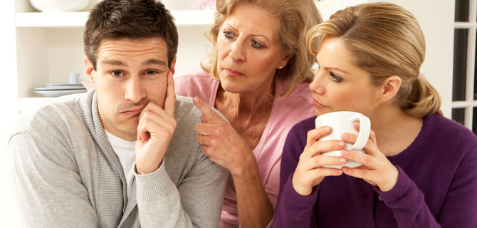
výhoda, väčšie množstvo emocionálnych vzťahov, viac príležitostí ku komunikácii, jednoduchšia starostlivosť o chod domácnosti,
nevýhoda, zároveň je tu väčšia možnosť vzniku sporov a vyššie nároky na toleranciu

Slide 7
Príbuzenské vzťahy. Názvy a pomenovanie príbuzných
Matka a otec, čiže rodičia. Brat a sestra, čiže súrodenci. Rodičia otca a mamy sú prarodičia – babička a dedko, starí rodičia. Deti našich detí sú vnúčatá, vnučka a vnuk. Ich deti sú pravnúčatá, pravnuk a pravnučka.
Otcov brat je strýko, jeho manželka stryná. Mamin brat je mužovi aj žene ujo. Jeho manželka ujčiná. Otcova alebo mamina sestra je vám teta a jej manžel sváko.
Bratranec je mužský potomok súrodencov vašich rodičov, sesternica je ženský potomok. Čiže syn vášho uja, tety, či strýka je váš bratranec a jeho dcéra sesternica: Dcéra vášho súrodenca je vaša neter. Syn vášho súrodenca je synovec. Kmotor a kmotra je pomenovanie krstných rodičov vo vzťahu k rodičom dieťaťa.

Slide 8
